Slide 1
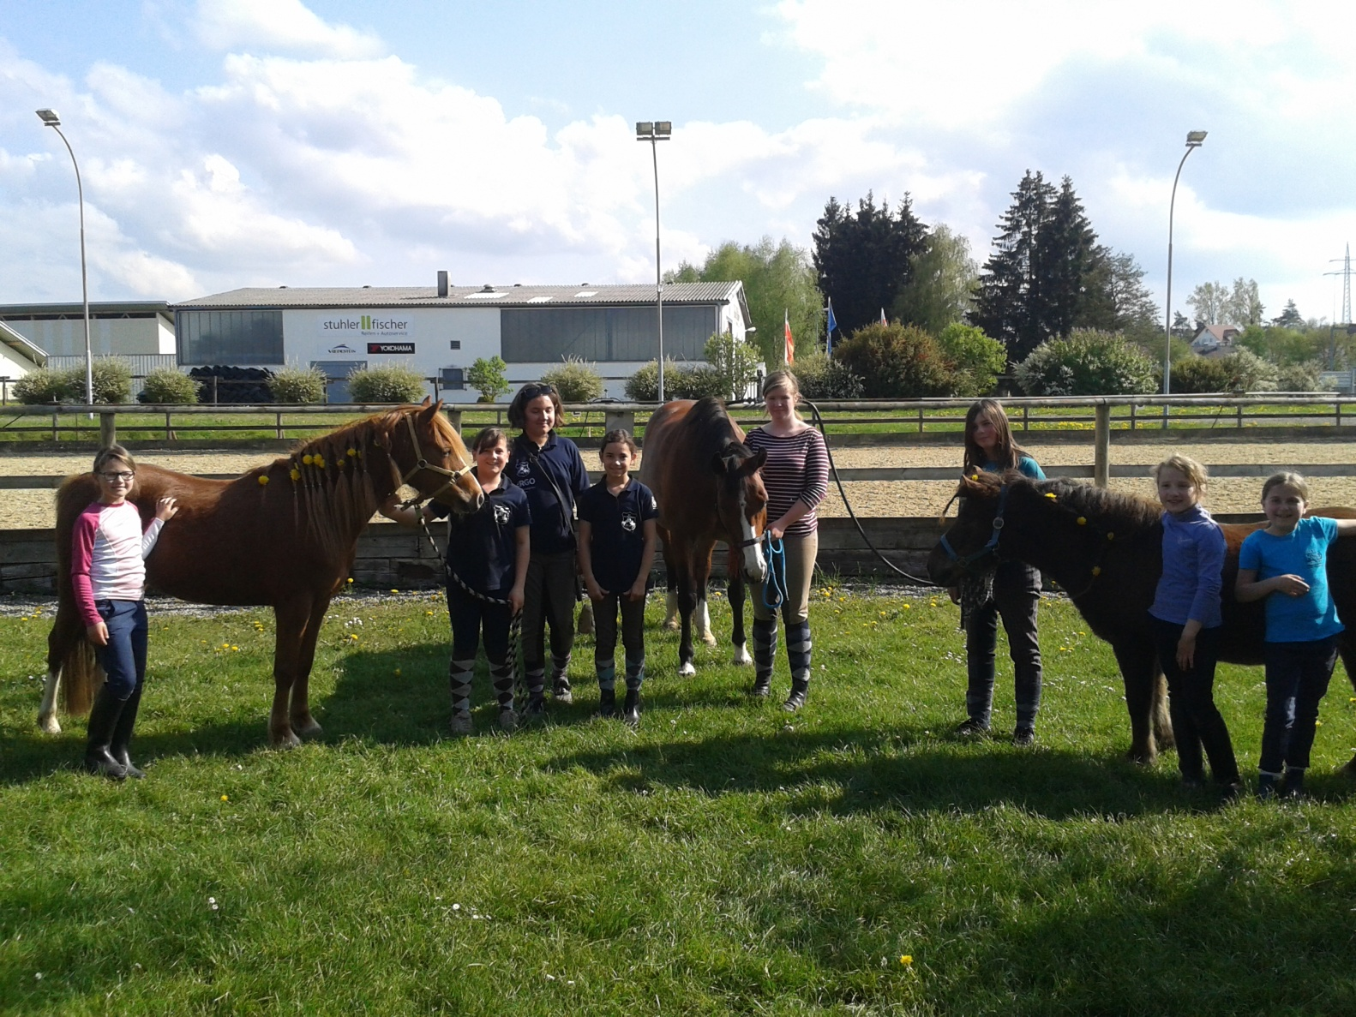
Ponymäuse:

Slide 2
Ponymäuse:
Geführte Ponystunde
Longenunterricht
Gruppenreitstunde

Slide 3
Geführte Ponystunde:
Findet immer samstags statt
4 – 5 Kinder
Die Kinder sind zwischen 3 und 6 Jahren alt

Slide 4
Ziel:
Den richtigen Umgang mit den Pferden und Ponys zu vermitteln
Heranführen an das Reiten

Slide 5
Ablauf:
Begrüßen der Pferde
Putzen
Mithilfe beim Satteln und Zäumen
Führen der Pferde
Reiten am Führzügel
Versorgen der Pferde nach der Arbeit

Slide 6
Aufgabe der fortgeschrittenen Reitschüler:
Die fortgeschrittenen Reitschüler werden in das Konzept der Ponymäuse eingebunden
Ihre Aufgabe ist es gemeinsam mit den Kindern:
Die Pferde zu begrüßen
Putzen
Zäumen und Satteln
Führen der Pferde
Versorgen der Pferde nach der Arbeit

Slide 7
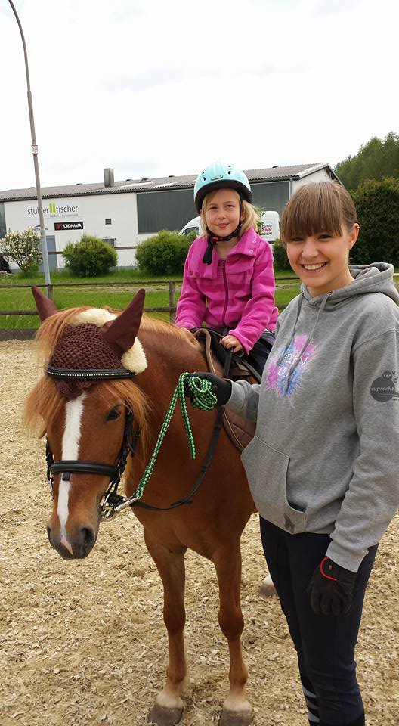
Geführte Ponystunde:

Slide 8
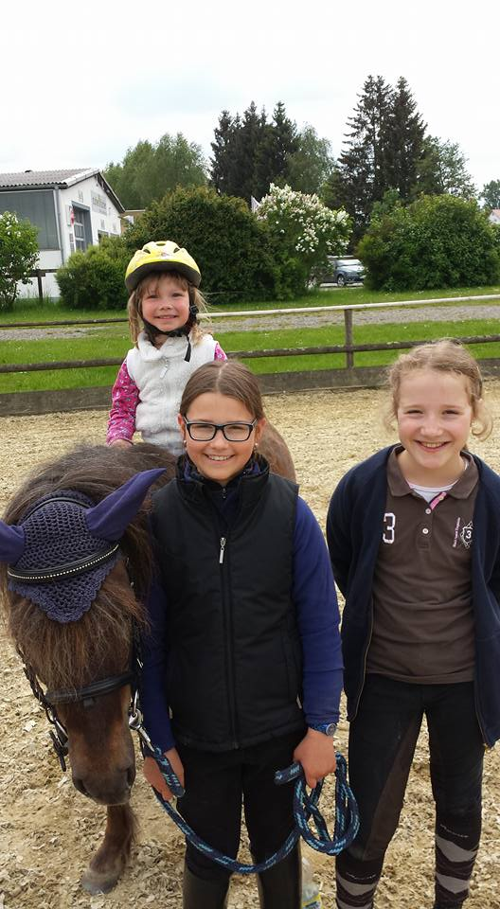

Slide 9
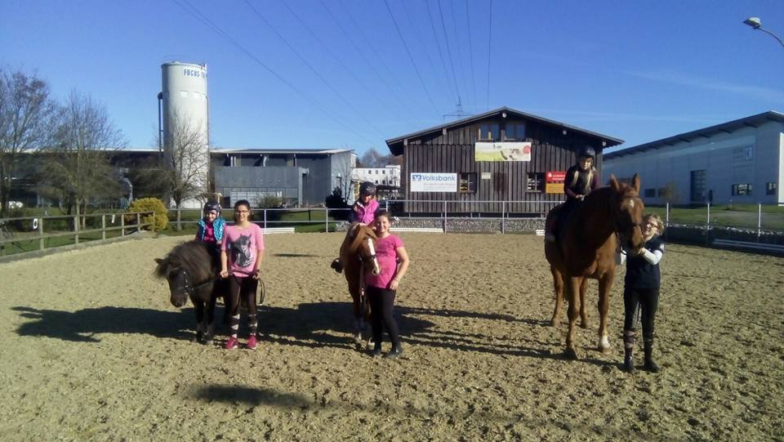

Slide 10
Longenunterricht:
Findet immer samstags Uhr statt
Eine Longenstunde dauert 45 Minuten
2 – 3 Kinder
Die Kinder sind zwischen 7 und 11 Jahren alt

Slide 11
Ziel:
Den richtigen Umgang mit den Pferden zu vermitteln
Einen losgelassenen und ausbalancierten Sitz zu erarbeiten
Schulung der Koordination

Slide 12
Ablauf:
Begrüßen der Pferde
Putzen
Mithilfe beim Satteln und Zäumen
Einzelunterricht an der Longe
Zunächst übernimmt der Reitlehrer die Kontrolle über das Pferd
Die Richtigen Bewegungsmuster werden erlernt
Die Koordination des eigenen Körpers wird geschult

Slide 13
Ein losgelassener und ausbalancierter Sitz wird erarbeitet
Wenn sich der Reitschüler sicher im Sattel fühlt, werden schrittweise Übungen ohne Longe eingebaut
Wenn der Reitschüller sein Pferd selbstständig durch die Bahn bewegen kann wechselt er in eine Gruppenreitstunde

Slide 14
Gruppenreitstunde:
Findet immer samstags von statt
Eine Gruppenreitstunde dauert 45 Minuten
2 – 4 Kinder
Die Kinder sind zwischen 9 und 14 Jahre alt

Slide 15
Ziel:
Vorbereitung für den regulären Reitunterricht

Slide 16
Ablauf:
Putzen
Satteln und Zäumen
Einzelunterricht
Selbstständiges Reiten in der Gruppe
Vermittlung der Bahnregeln

Slide 17
Außerdem:
Theorieunterricht
Pflege der Reitausrüstung
Pflege der Reitanlage

Slide 18
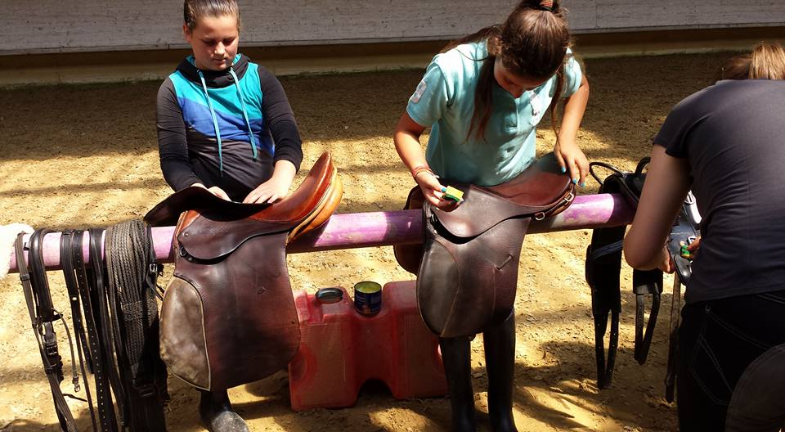
Pflege der Reitausrüstung:

Slide 19
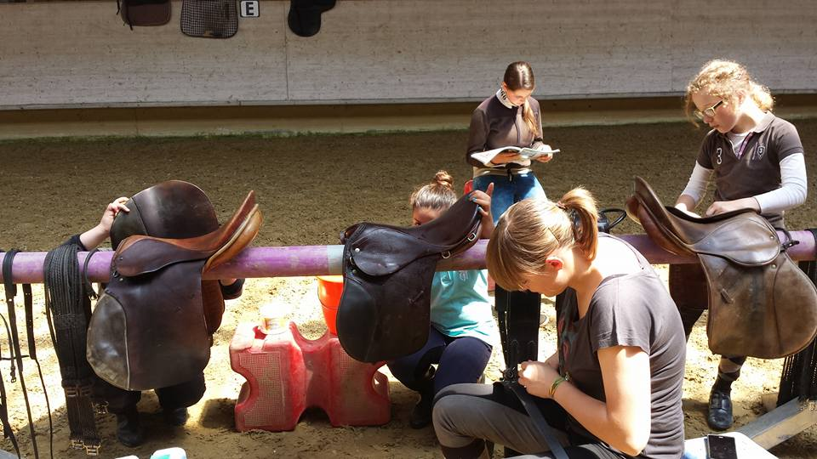

Slide 20
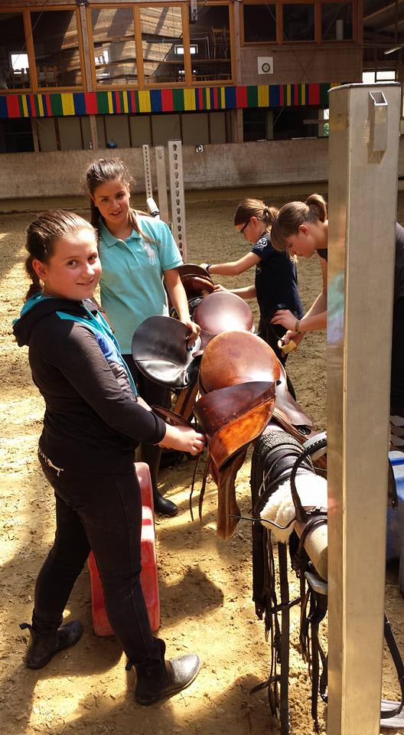

Slide 21
Sonstige Aktivitäten:
Schlitten fahren
Nikolaus Reiten
Fasnetsreiten
Breitensport
Ausflug in den Kletterpark
Reitabzeichen

Slide 22
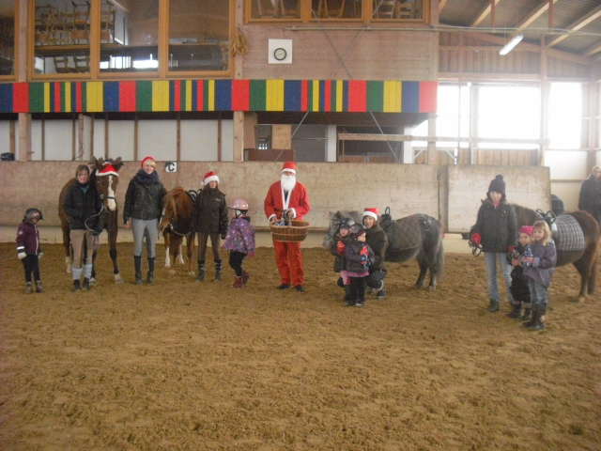
Nikolausreiten 2012:

Slide 23
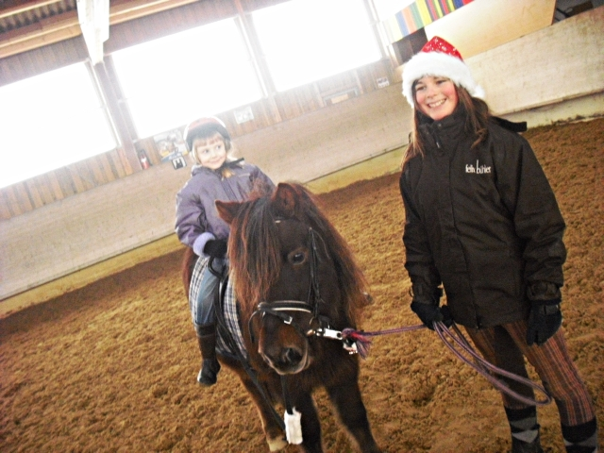

Slide 24
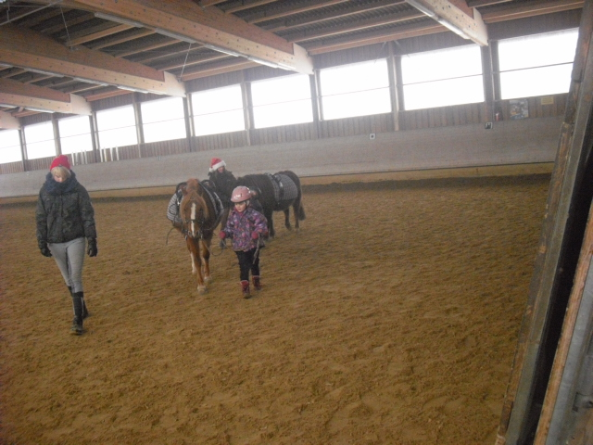

Slide 25
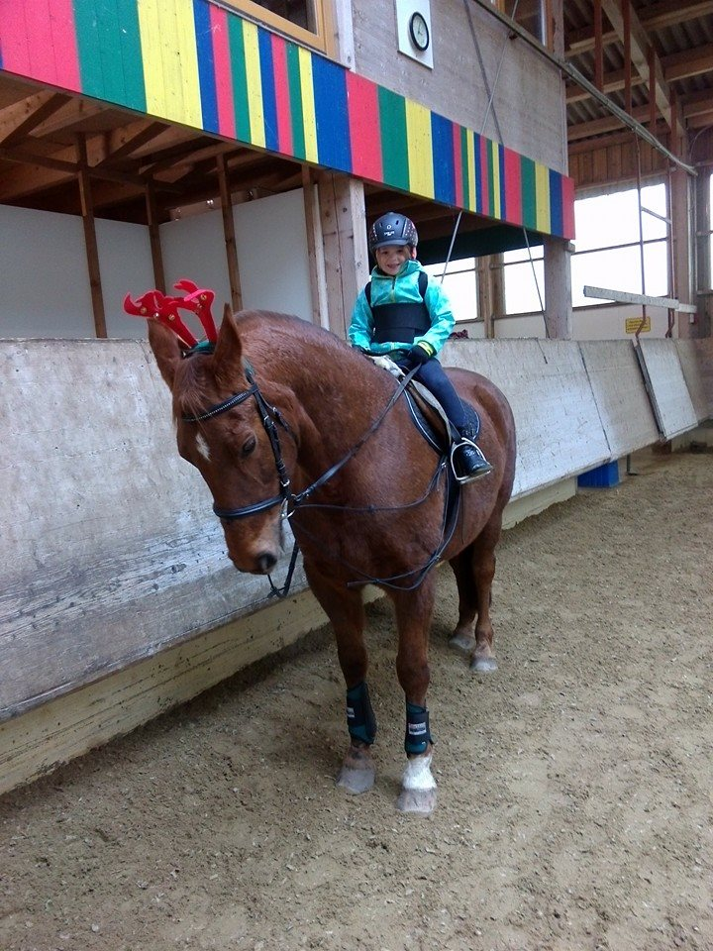
Nikolausreiten 2014:

Slide 26
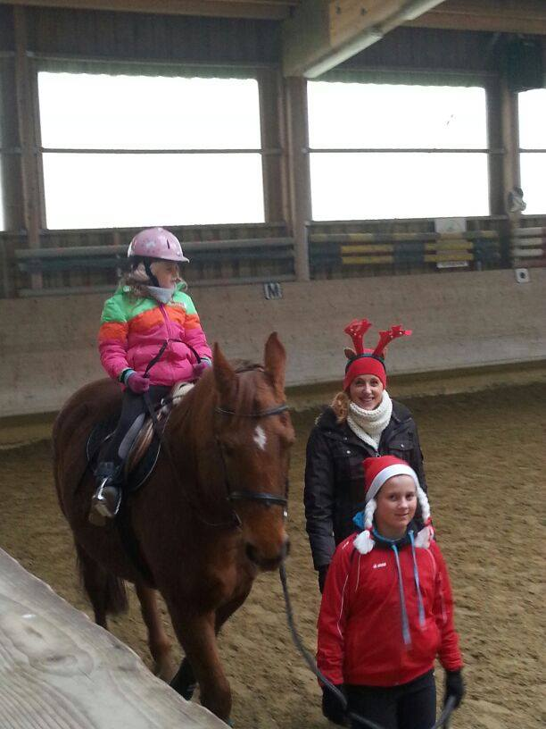

Slide 27
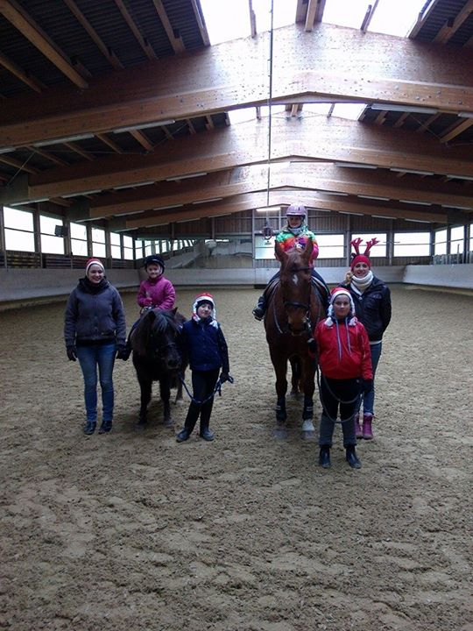

Slide 28
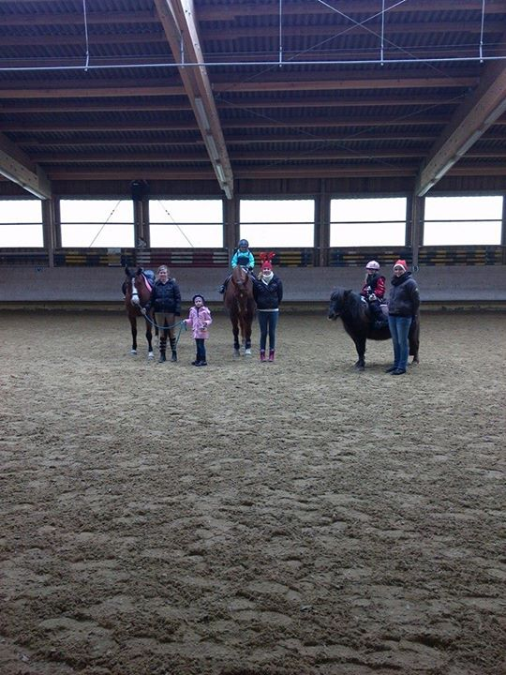

Slide 29
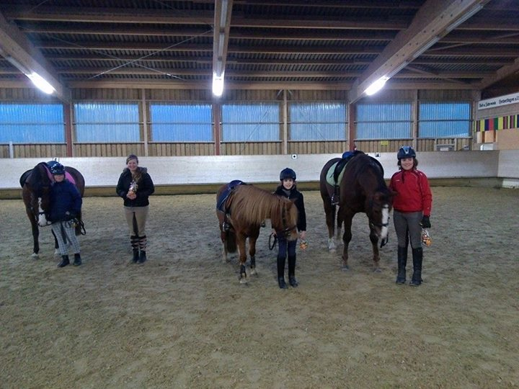

Slide 30
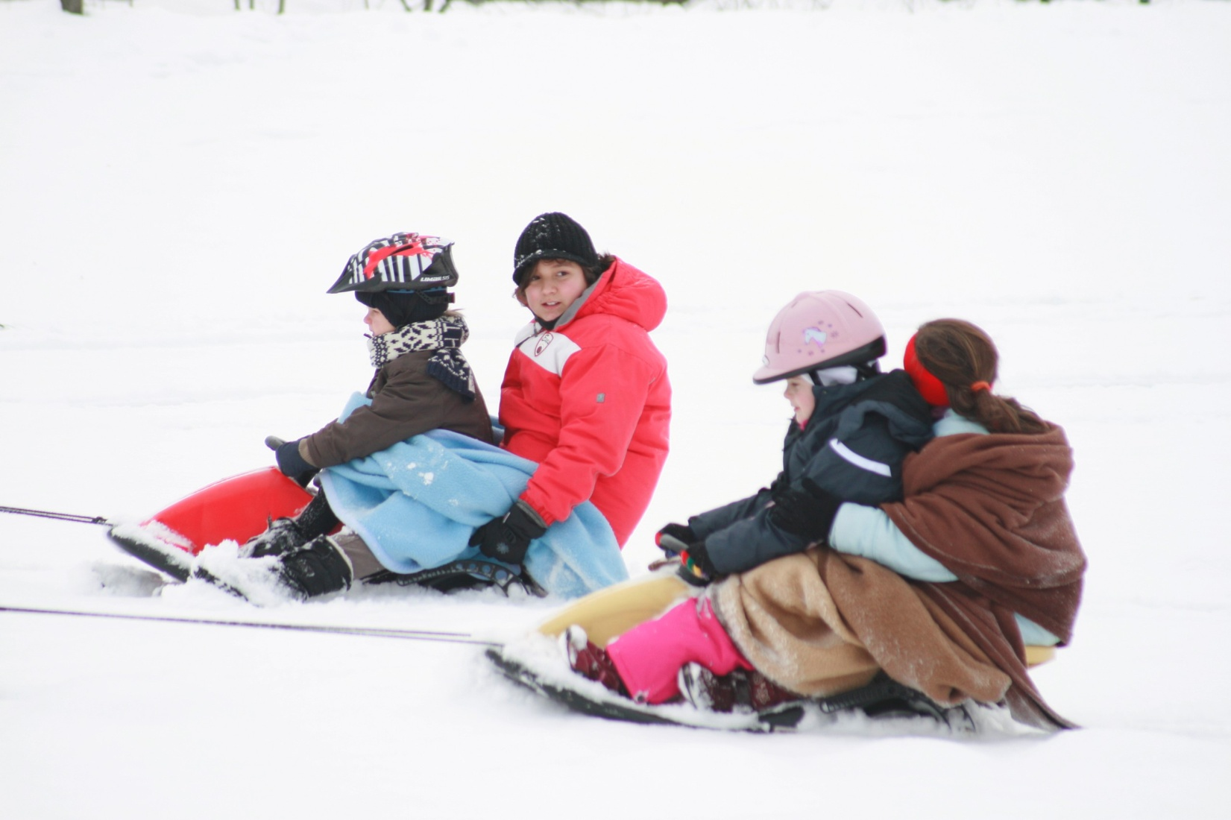
Schlitten fahren:

Slide 31
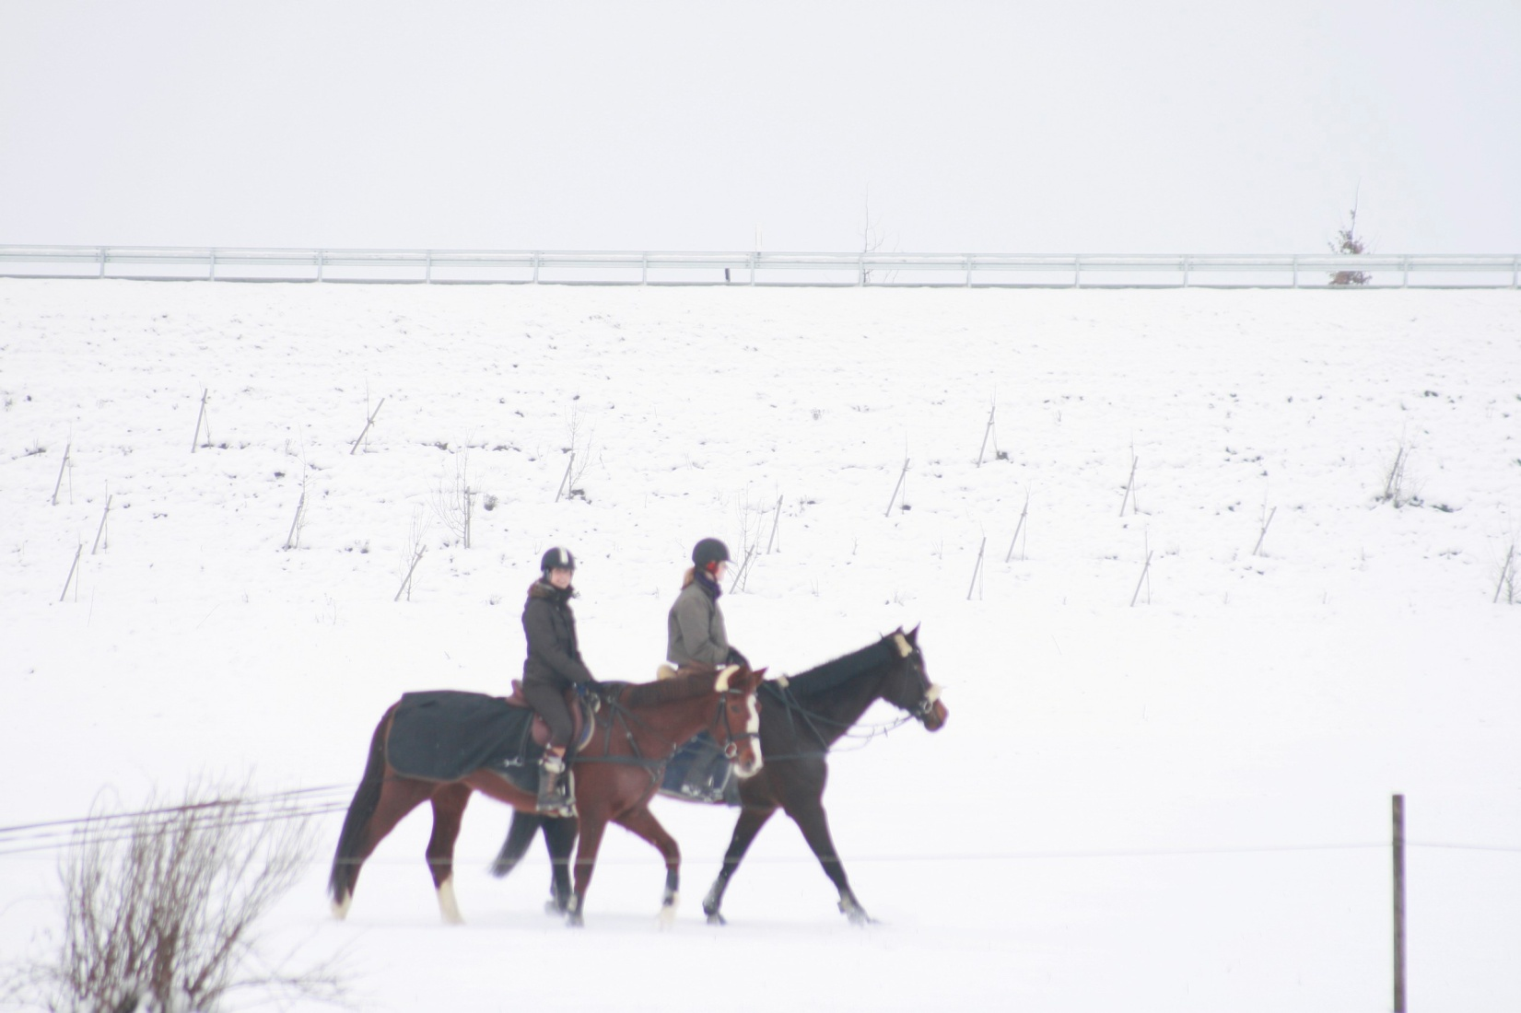

Slide 32
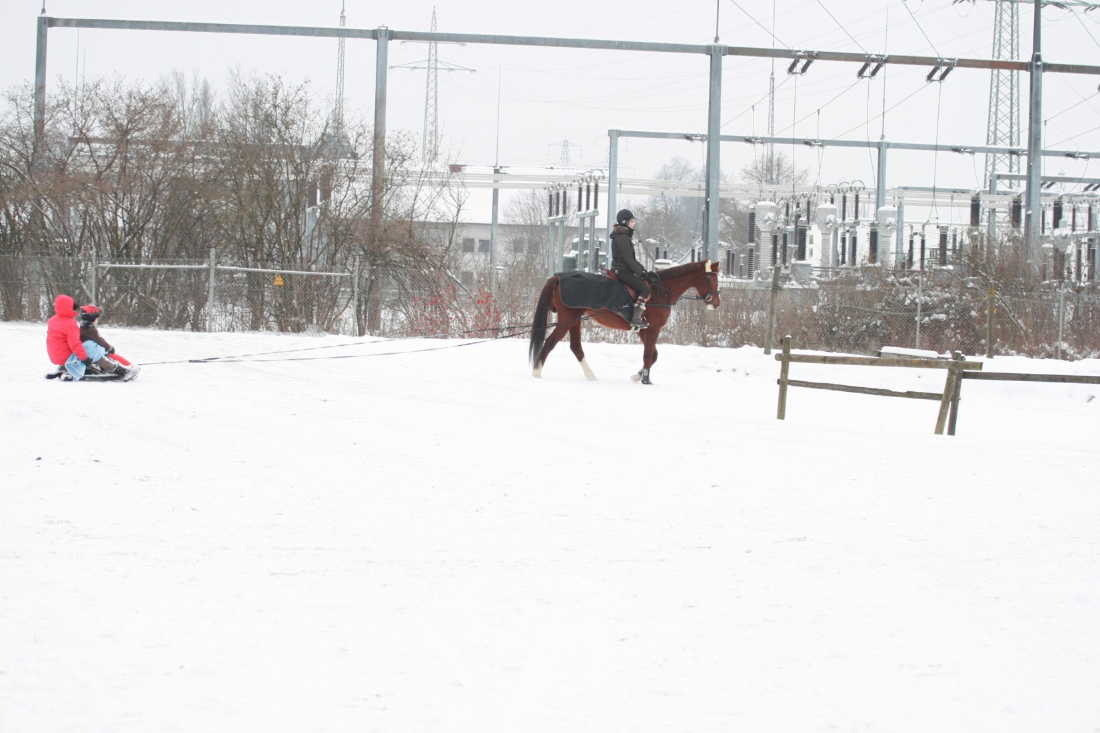

Slide 33
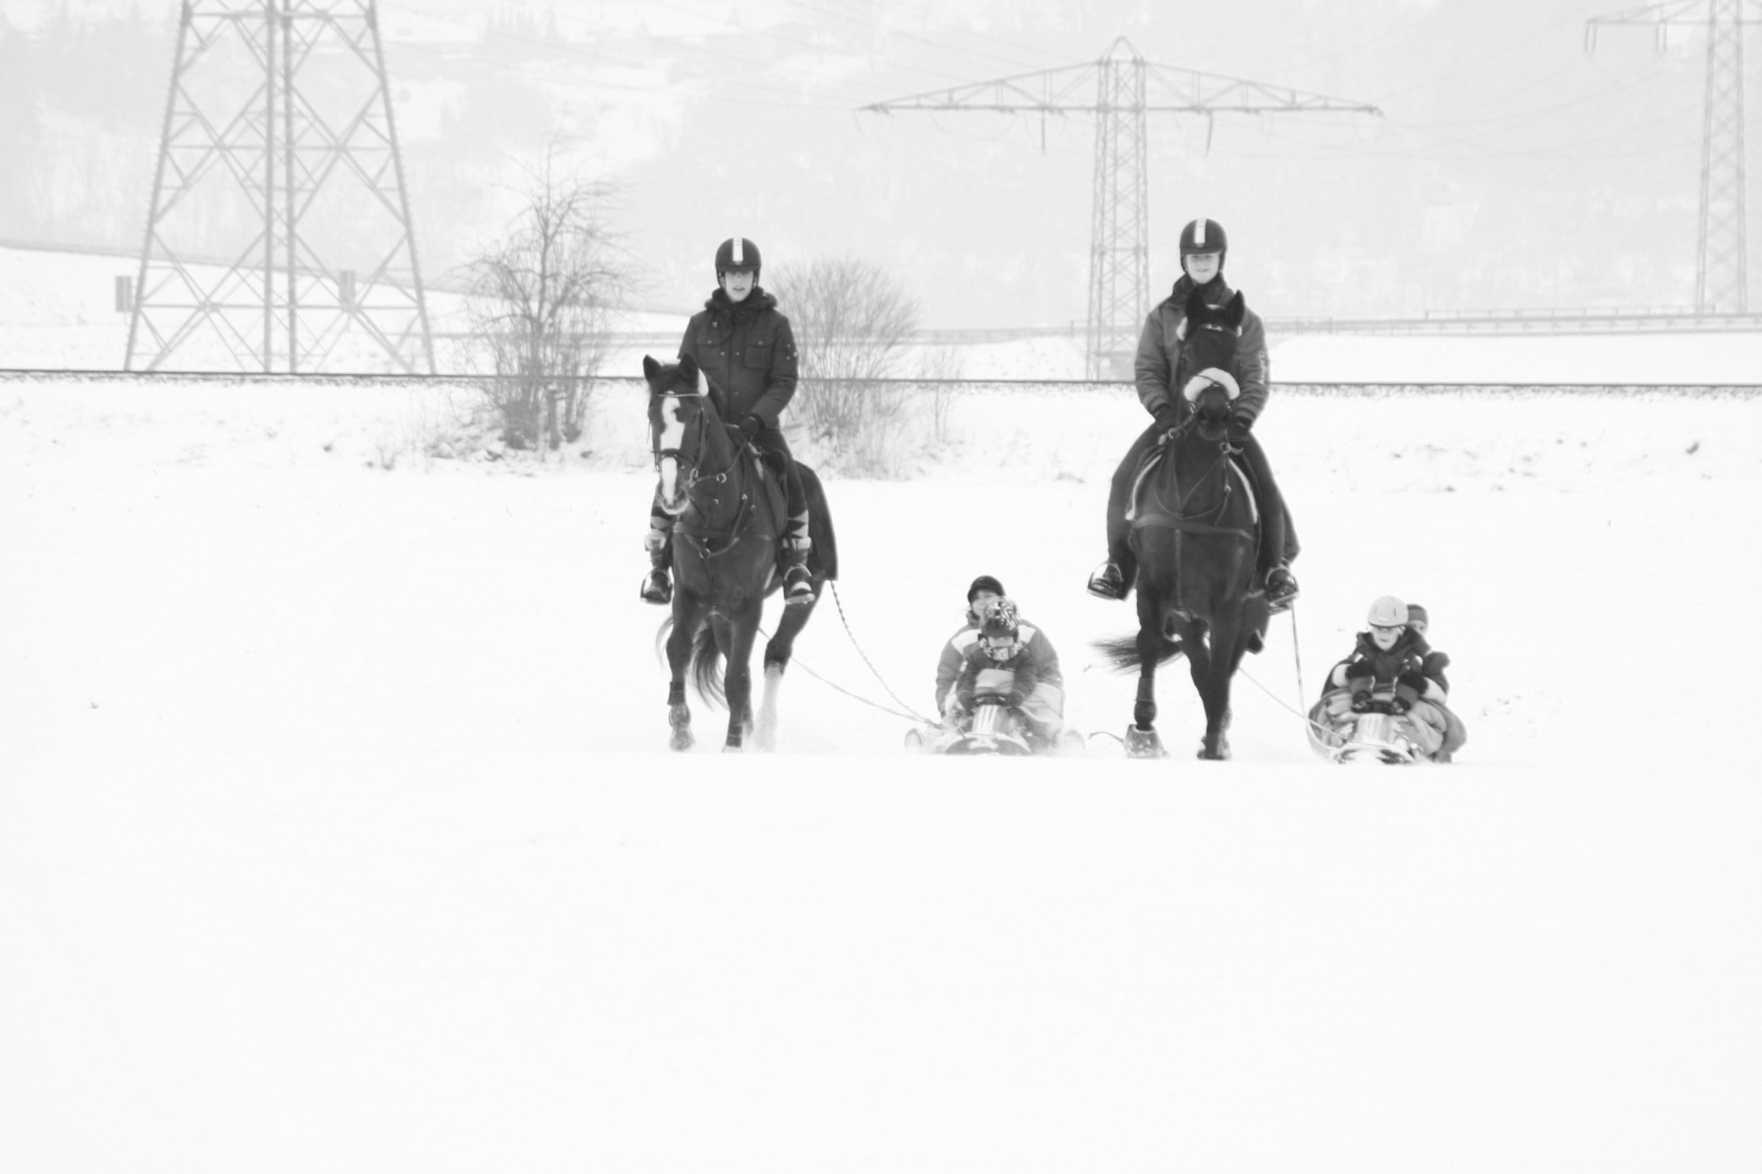

Slide 34
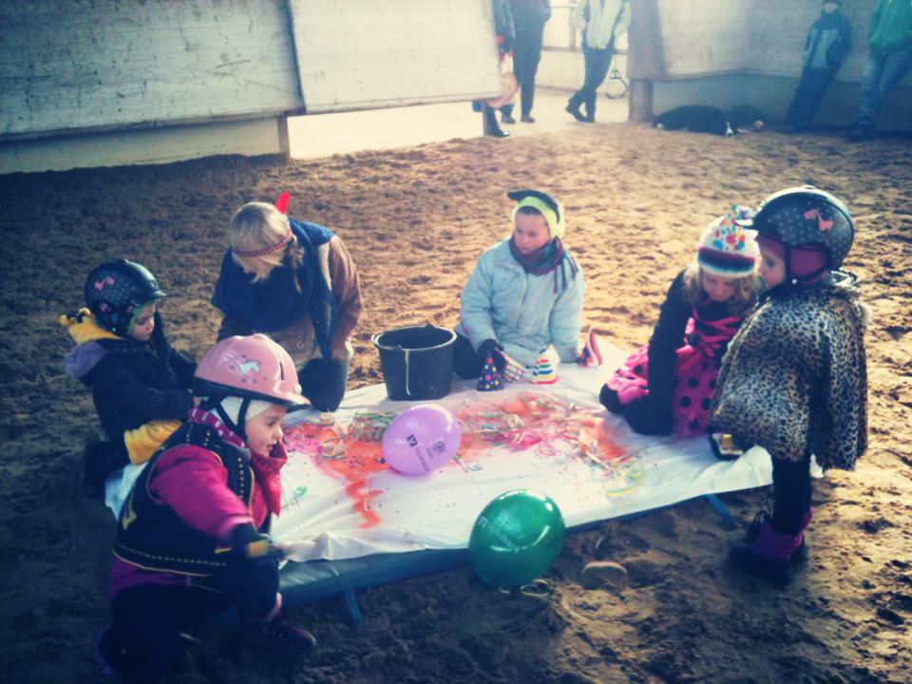
Fasnetsreiten 2013:

Slide 35
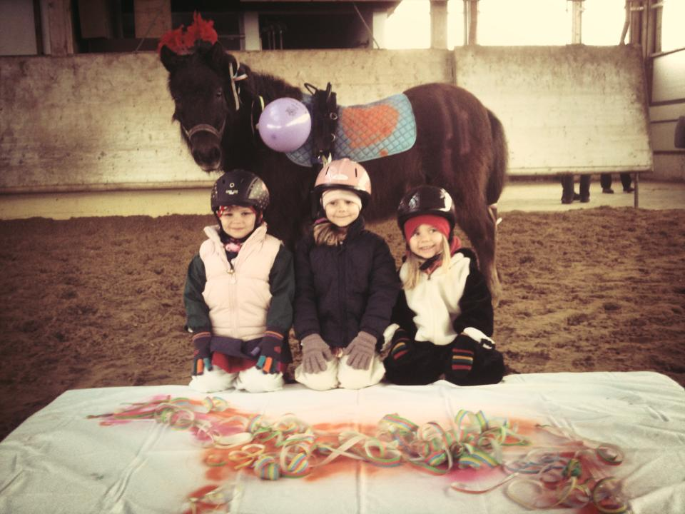

Slide 36
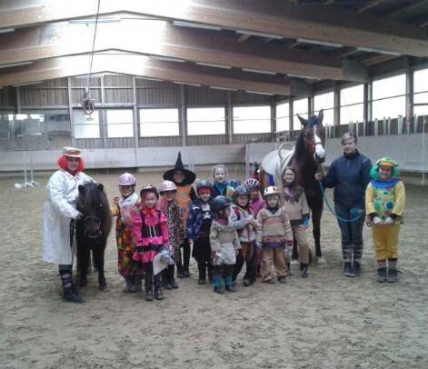
Fasnetsreiten 2014:

Slide 37
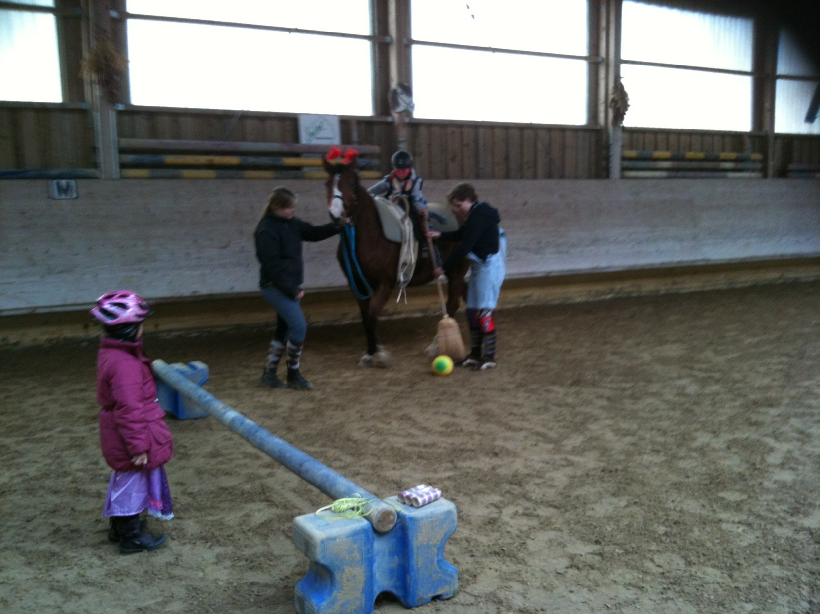

Slide 38
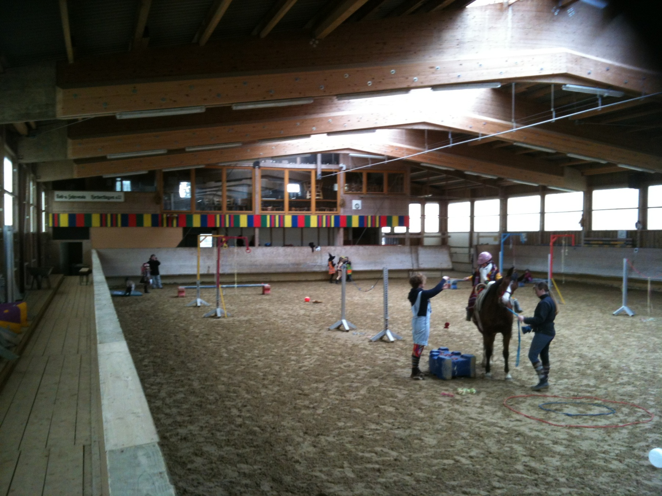

Slide 39
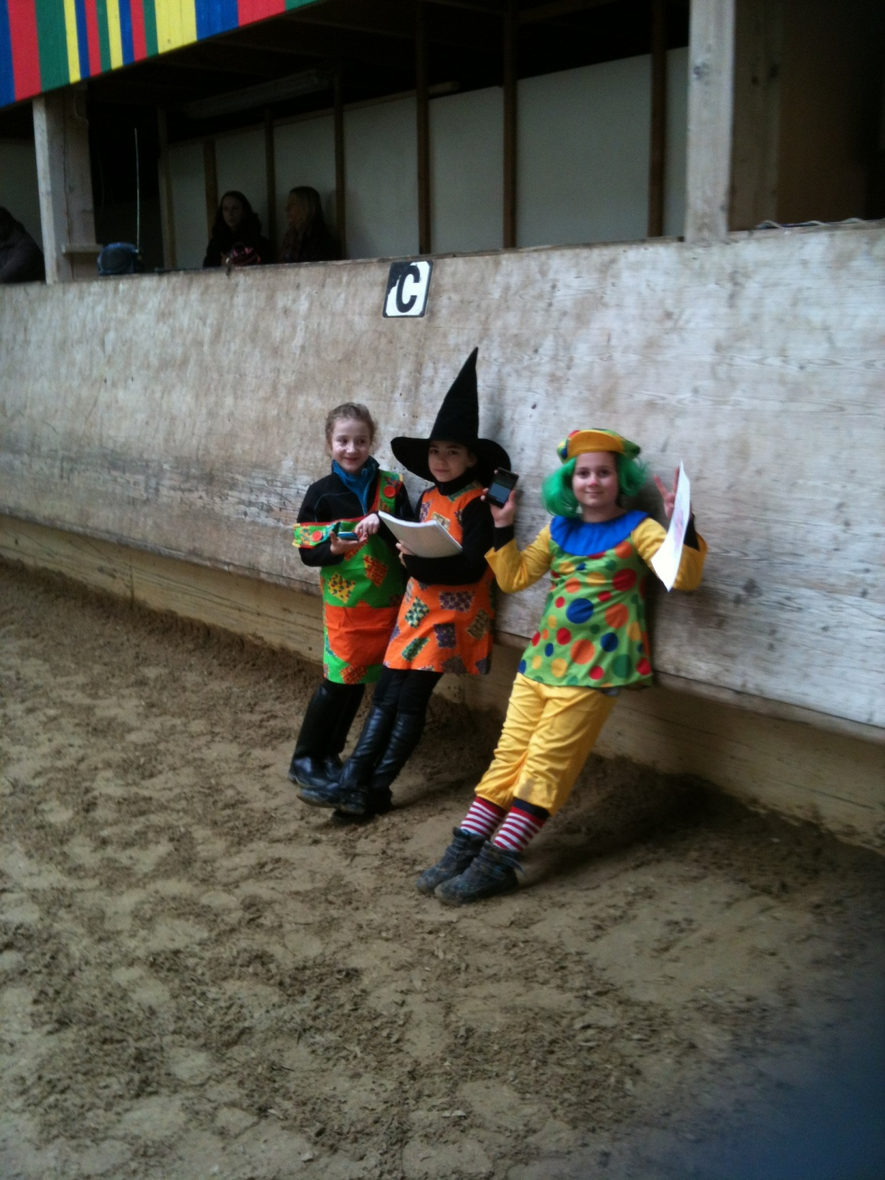

Slide 40
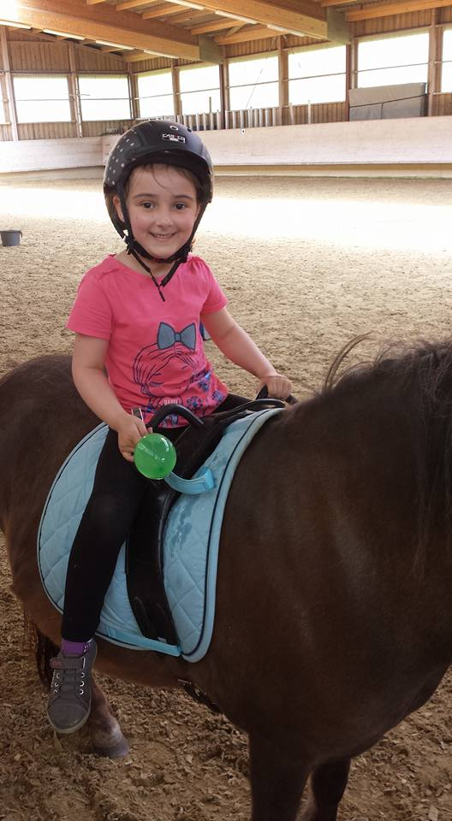
Breitensport:

Slide 41
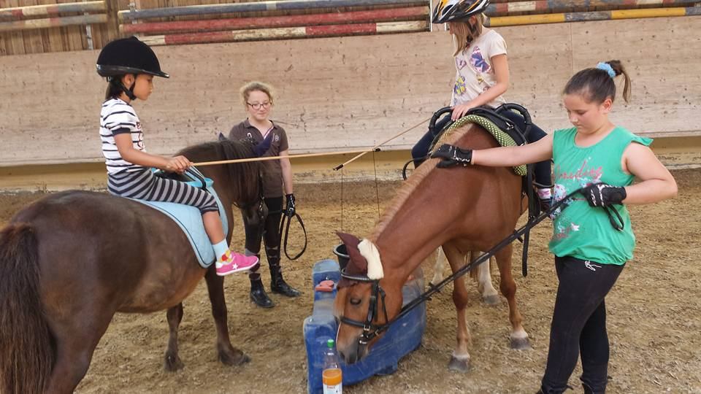

Slide 42
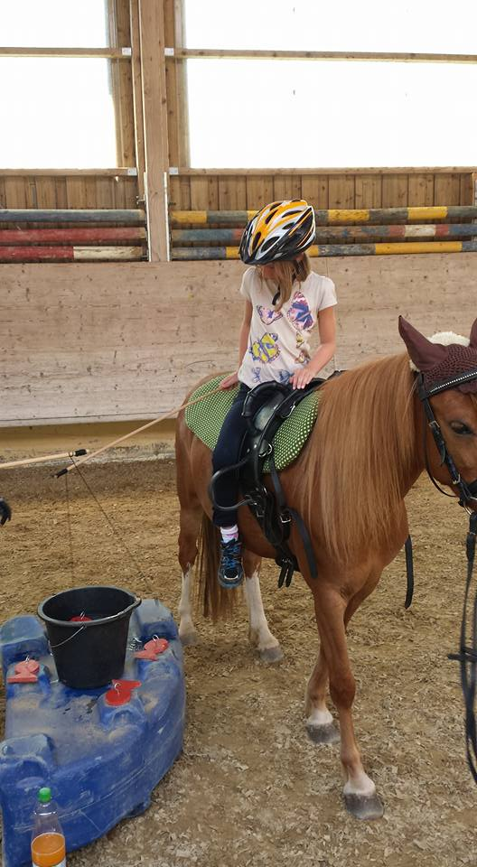

Slide 43
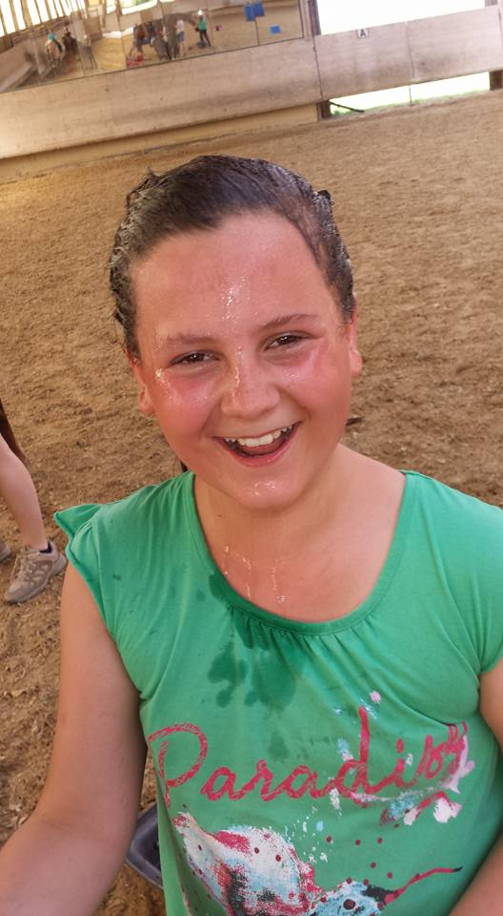

Slide 44
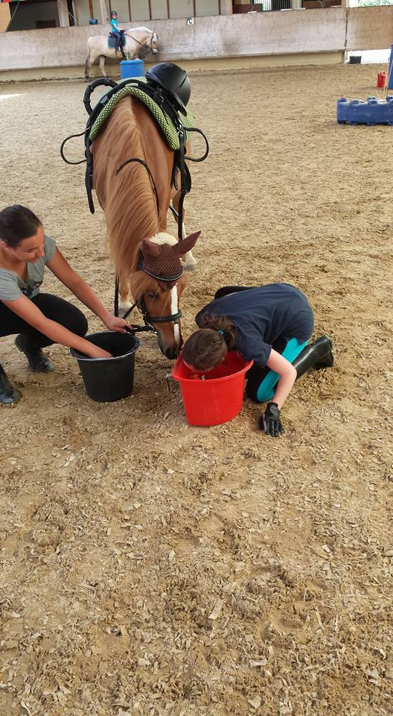

Slide 45
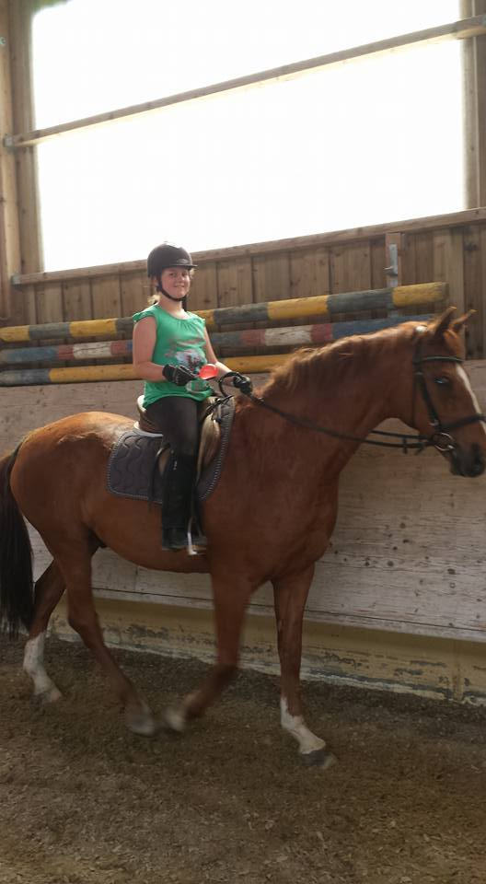

Slide 46
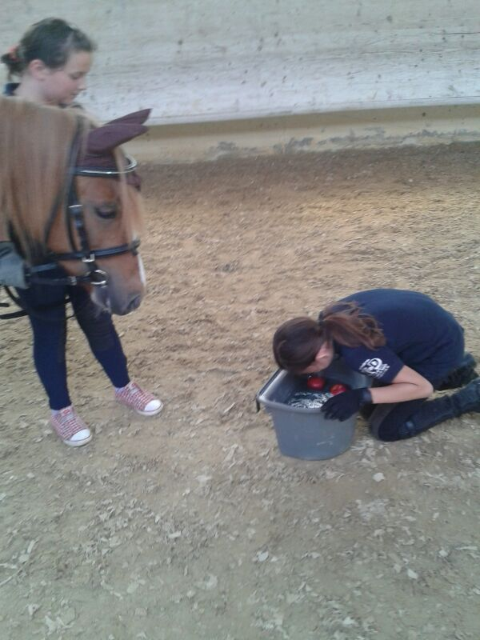

Slide 47
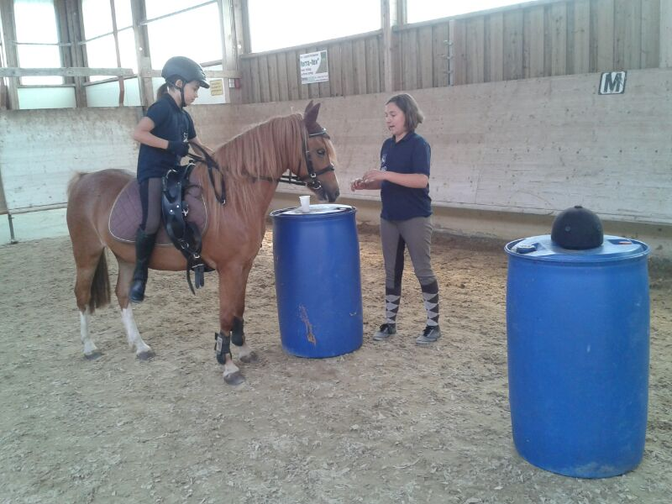

Slide 48
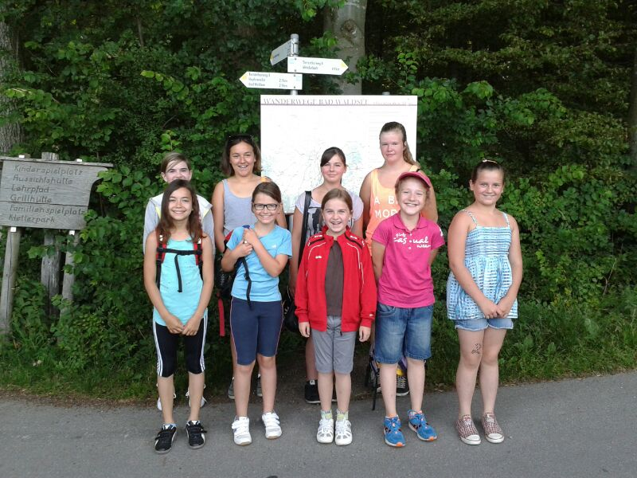
Kletterpark 2014:

Slide 49
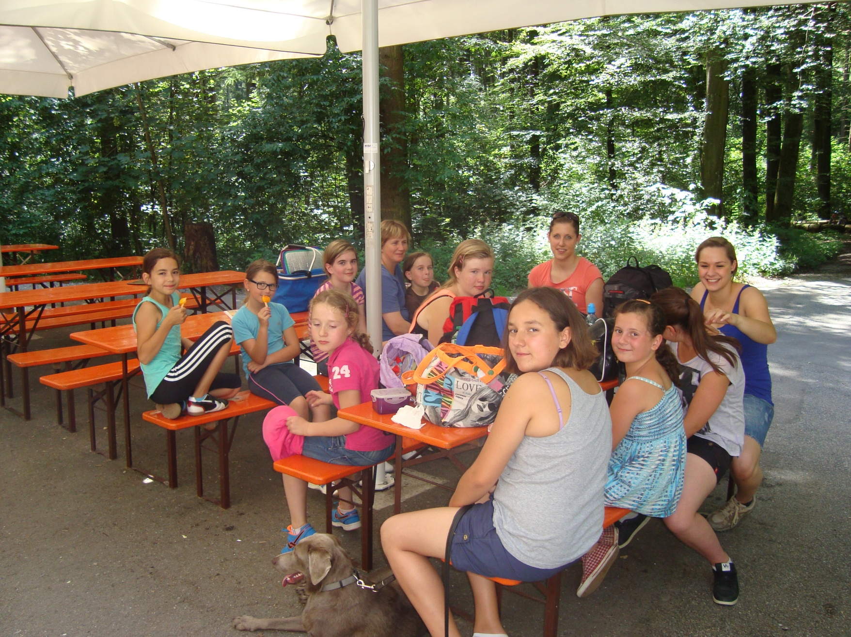

Slide 50
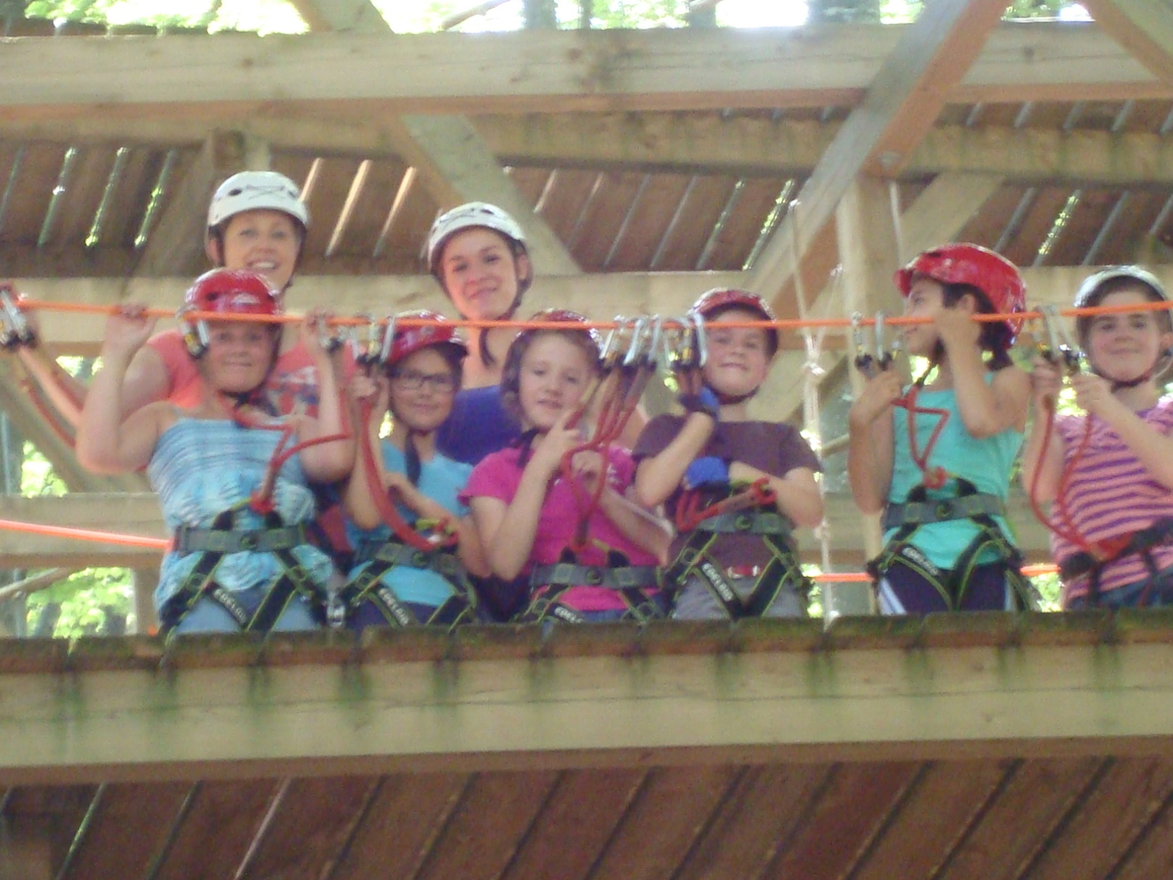

Slide 51
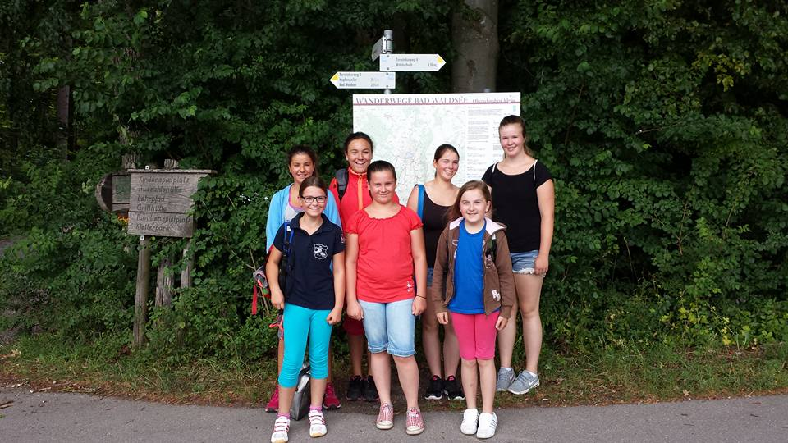
Kletterpark 2015:

Slide 52
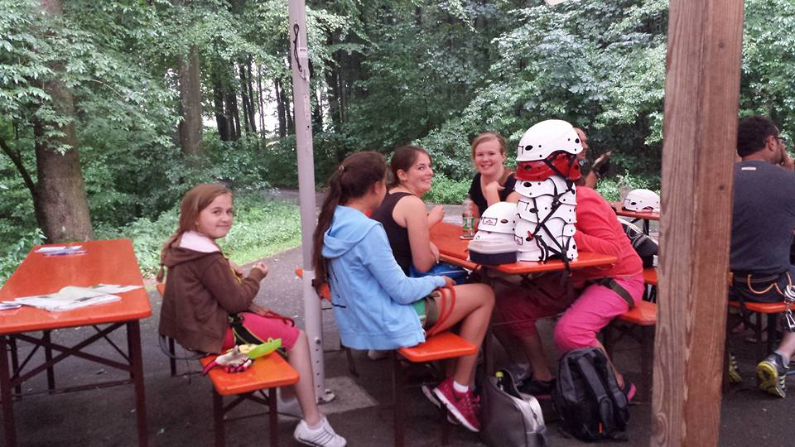

Slide 53
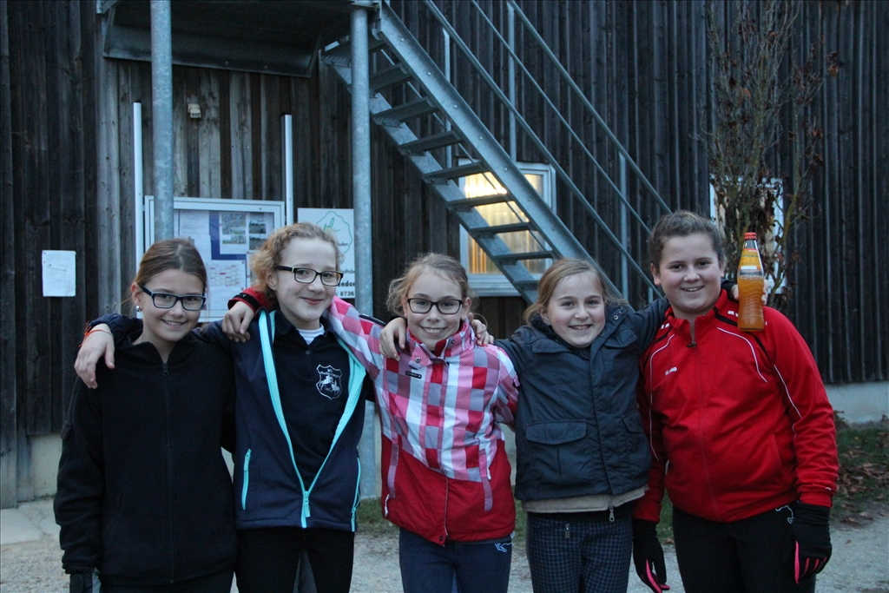
Reitabzeichen 2015:

Slide 54
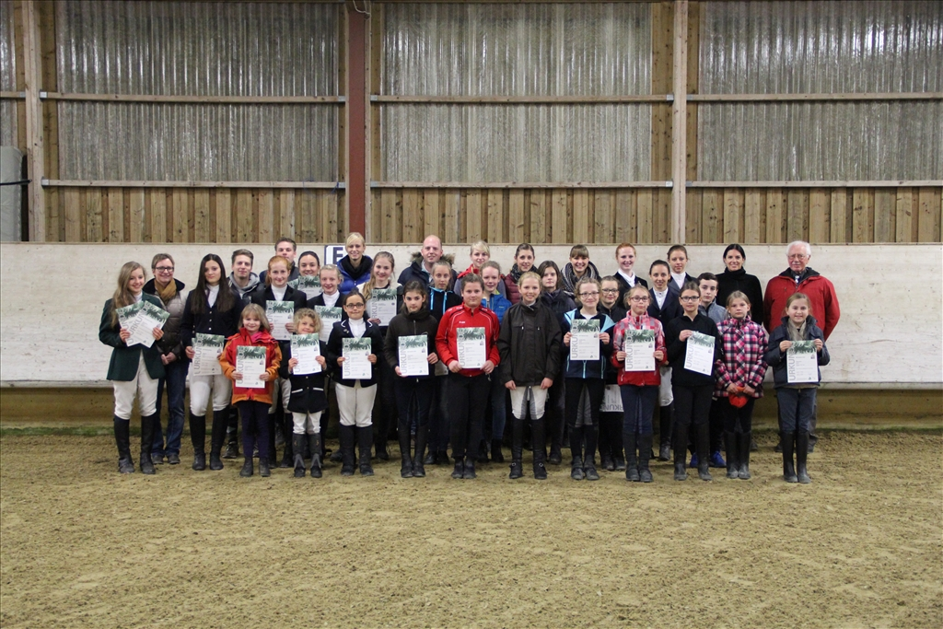

Slide 55
Ausbilderteam:
Antje
Iris
Madlen, Lara-Marie, Hannah, Silvana
Josef

Slide 56
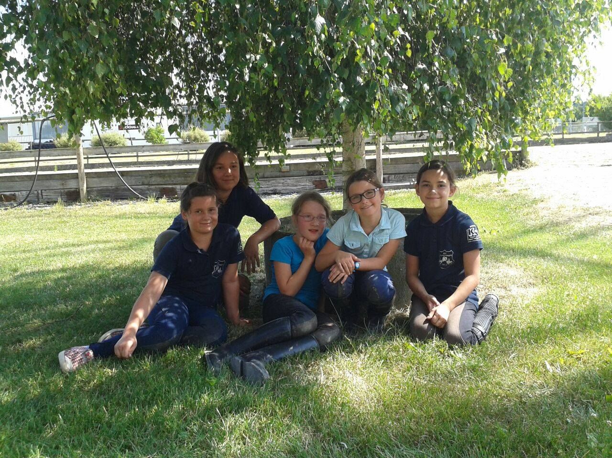

Slide 57
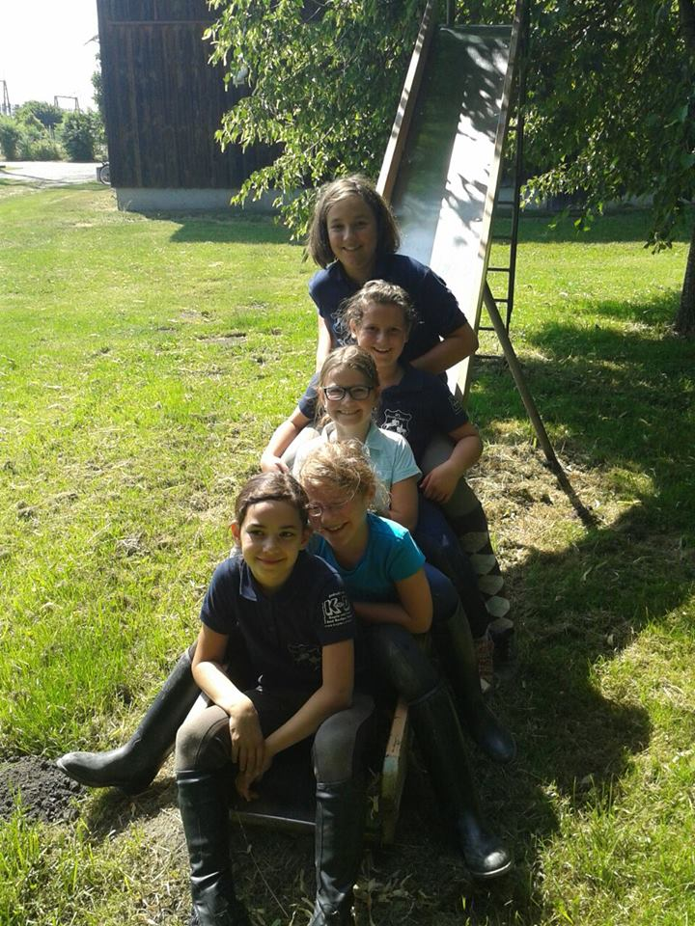

Slide 58
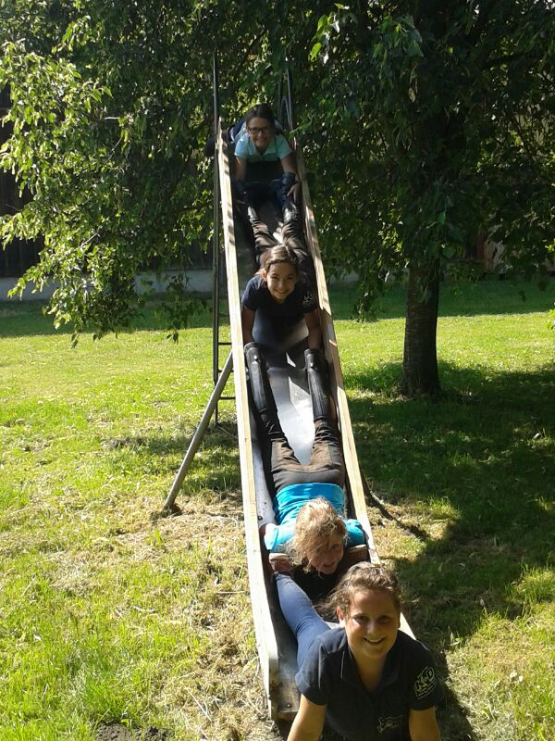

Slide 59
Schulpferde:
Clermont
Gulliver
Blacky
Frau Winkler
Mocca
Ly
Doris

Slide 60
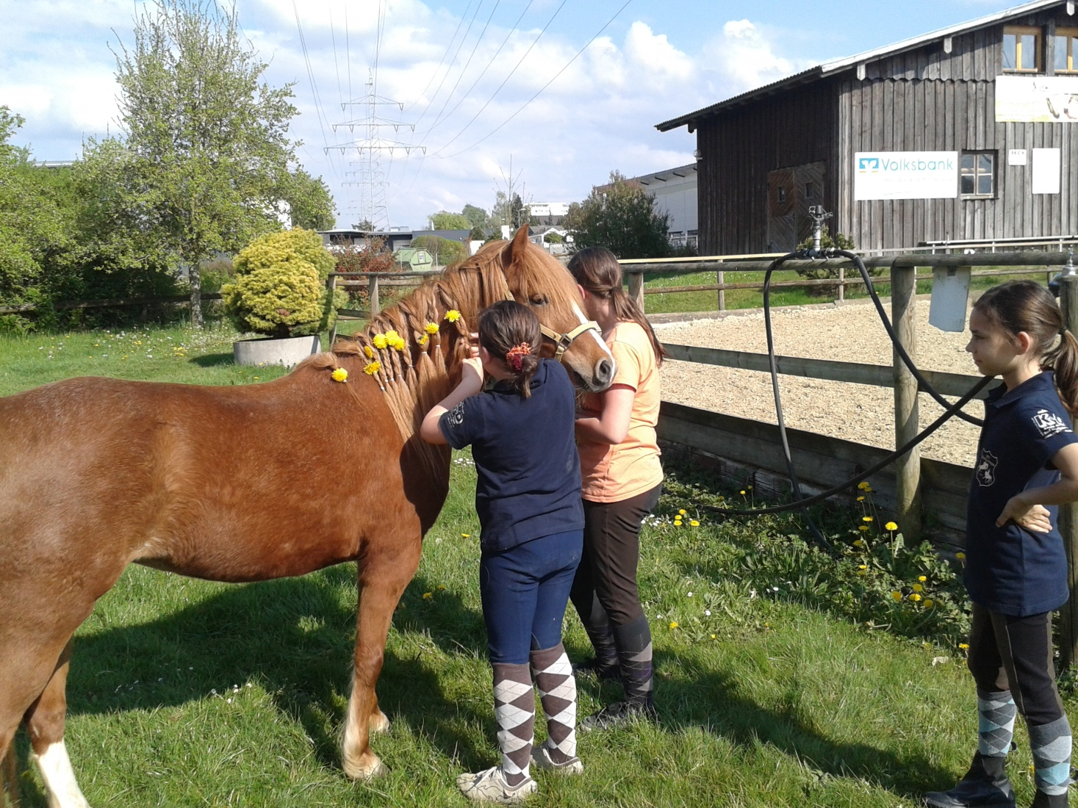
Frau Winkler

Slide 61
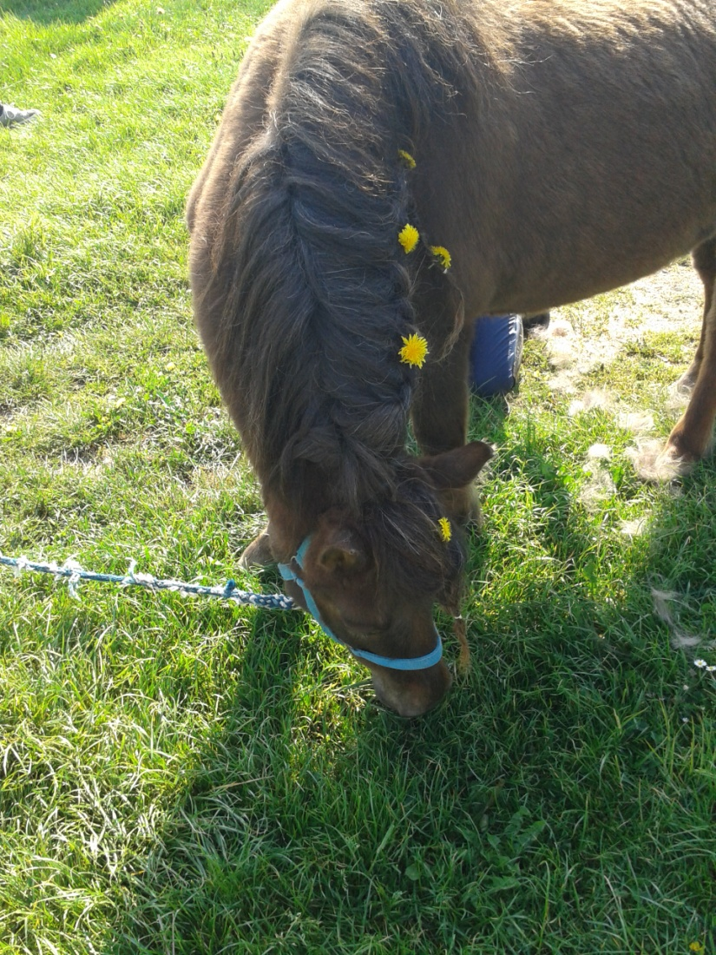
Mocca

